Slide 1
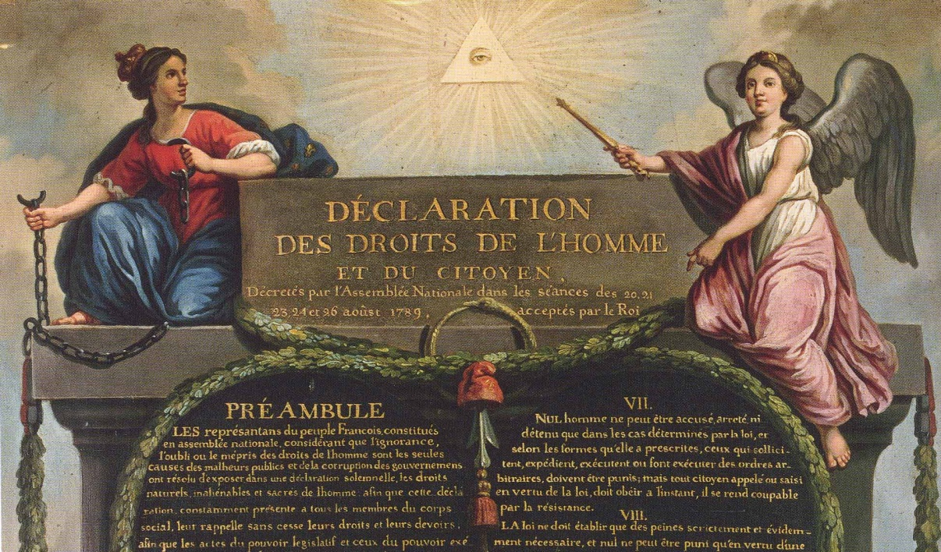
TP2 :
LES DROITS DE L’HOMME ET
LES LIBERTÉS FONDAMENTALES

Slide 2
CONSIGNES :
Par groupe de 3 personnes:
A l’aide des documents ci-dessous, des vidéos et de vos recherches personnelles, réalisez un diaporama pour présenter les droits de l’Homme et les libertés fondamentales.
Thèmes à aborder :
Qu’est ce que les droits de l’Homme ?
Que représentent les libertés fondamentales ?
Que représente la citoyenneté ?

Slide 3
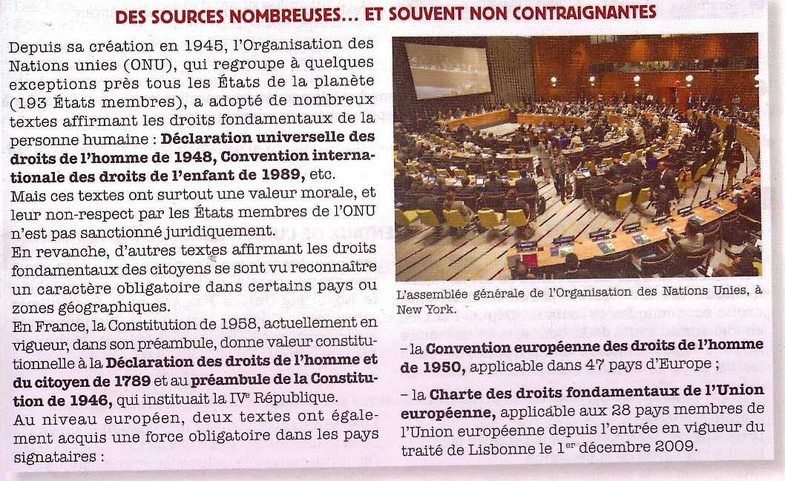

Slide 5
Préambule constitution 1946 :
http://www.conseil-constitutionnel.fr/conseil-constitutionnel/francais/la-constitution/la-constitution-du-4-octobre-1958/preambule-de-la-constitution-du-27-octobre-1946.5077.html

Slide 8
VIDEOS :
https://www.coursera.org/course/droitshomme
http://www.dailymotion.com/video/x4ju0q_declaration-des-droits-de-l-homme-e_shortfilms
http://www.dailymotion.com/video/x1831wn_damien-lempereur-dlf-defend-les-libertes-fondamentales_news
http://www.mediatheque.justice.gouv.fr/direct/2051-6c07e52590bdec7fb4916267840e29635df3685a-1424790133-direct
https://www.youtube.com/watch?v=dsVkps-C7E0
http://videos.tf1.fr/jt-13h/2013/retour-sur-l-histoire-de-la-constitution-de-1958-8281840.html

